Slide 1
Introducción al Análisis y Diseño Orientado a Objeto.
ASIGNATURA ANÁLISIS Y DISEÑO ORIENTADO A OBJETO

Slide 2

Contenidos de esta guía
Conceptos de orientación a objetos.
Muestra los principales conceptos de Análisis Orientado a Objetos (AOO),
Fases de AOO,
Características y ventajas,
Ejemplos: de la vida real y el proceso de análisis paso a paso.
Esta foto de Autor desconocido está bajo licencia CC BY-SA-NC

Slide 3
Introducción al Análisis y Diseño Orientado a Objeto
Temas de la Primera Unidad
1. Introducción a Orientación a Objeto
• Conceptos principales, Fundamentos del modelado Orientado a Objeto

Slide 4
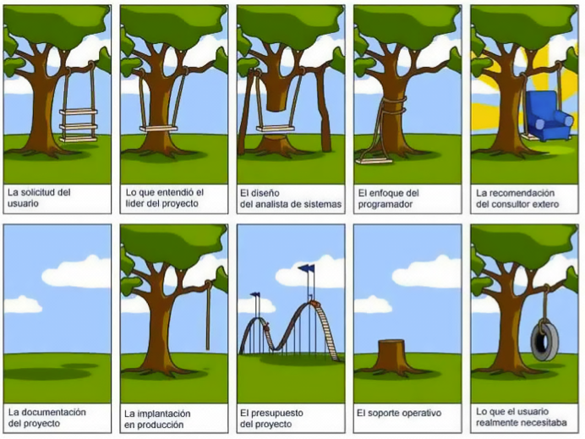
Introducción al Análisis y Diseño Orientado a Objeto
Recordando Análisis de Sistemas de Información

Slide 5

Introducción al Análisis y Diseño Orientado a Objeto
Definición del análisis y diseño orientado a objetos
El análisis y diseño orientado a objetos es un enfoque de la ingeniería de software que permite modelar un sistema como un conjunto de objetos relacionados que interactúan entre si.

Slide 6
Introducción al Análisis y Diseño Orientado a Objeto
Importancia del análisis y diseño de sistemas de información.
El ADOO es parte de un proceso que se conoce como Ingeniería de Requerimientos.
Las tecnologías de información son un grupo de tecnologías cuyo propósito es gestionar de forma lo más correcta posible los datos que son importantes para una organización.

Slide 7
Introducción al Análisis y Diseño Orientado a Objeto
Diferentes metodologías de análisis de sistemas.
Definición de Metodología.
“…hace referencia al conjunto de procedimientos racionales, utilizados para alcanzar una gama de objetivos que rigen en una investigación científica, una exposición doctrinal o tareas que requieran habilidades, conocimientos o cuidados específicos. Alternativamente puede definirse la metodología como el estudio o elección de un método pertinente para un determinado objetivo.”

Slide 8

Introducción al Análisis y Diseño Orientado a Objeto
Diferentes metodologías de análisis de sistemas.
Metodología Estructurada.
La metodología estructurada se originó en los lenguajes de programación estructuradas para dar soporte a las necesidades del lenguaje. Esta metodología sentó las primeras estructuras para la definición de la llamada “ingeniería de software” es decir se definieron fases y etapas para dar solución a proyectos de software que se van a desarrollar utilizando un lenguaje de programación estructurado.
Esta foto de Autor desconocido está bajo licencia CC BY-SA

Slide 9
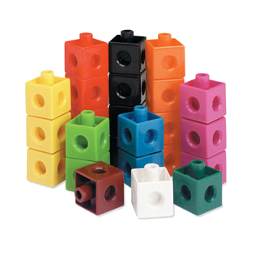
Introducción al Análisis y Diseño Orientado a Objeto
Diferentes metodologías de análisis de sistemas.
Metodología Orientada a Objetos.
La metodología Orientada a Objetos requiere que se detecten los objetos del sistema, cómo estos interactúan, cómo se comportan en el tiempo y las responsabilidades que asumen al relacionarse con otros objetos. El análisis orientado a objetos mira todos los objetos en el sistema, agrupa sus características y comportamientos comunes, estudia sus diferencias y cómo el sistema maneja estos objetos para lograr su objetivo.

Slide 10

Introducción al Análisis y Diseño Orientado a Objeto
Etapas Básicas del Diseño de Sistemas
Las etapas básicas del diseño de sistemas en un modelo orientado a objetos, se pueden listar de la siguiente forma:
Análisis de Sistemas.
Diseño del sistema.
Diseño de los objetos.
Implementación.
Esta foto de Autor desconocido está bajo licencia CC BY-SA-NC

Slide 11
Introducción al Análisis y Diseño Orientado a Objeto
Etapas Básicas del Diseño de Sistemas
Análisis de Sistemas.
La etapa de análisis de sistemas es la primera parte del proceso de desarrollo de proyectos de tecnologías de información orientados a objetos al igual que en las otras metodologías. En esta fase es necesario interactuar con los usuarios del sistema (los que realizan las acciones) para encontrar lo que necesitan y analizar el sistema para entender su funcionalidad.
Basándose en el sistema estudiado, se prepara un modelo del sistema definido. Este modelo está basado puramente en lo que se requiere que el sistema haga. En esta etapa los detalles de implementación (como se van a hacer las cosas) no son tomados en cuenta. Sólo se prepara un modelo del sistema basándose en la idea de que el sistema es un conjunto de objetos que interactúan.

Slide 12

Introducción al Análisis y Diseño Orientado a Objeto
Etapas Básicas del Diseño de Sistemas
Diseño del Sistema.
La etapa de diseño del sistema es la siguiente etapa de desarrollo dónde se decide la arquitectura del modelo completo (hardware y software). Este sistema complejo es organizado en un conjunto de sub procesos, cada uno con su proyecto individual, los cuales van a interactuar unos con otros. Mientras se diseña el sistema, es necesario poner especial atención a las especificaciones de los procesos definidos en la etapa anterior por parte de los usuarios. Como el análisis orientado a objetos percibe los sistemas como un conjunto de objetos que interactúan, así mismo los sistemas más grandes y complejos se pueden ver como un conjunto de pequeños sistemas que interactúan entre si.
Esta foto de Autor desconocido está bajo licencia CC BY-SA-NC

Slide 13
Introducción al Análisis y Diseño Orientado a Objeto
Etapas Básicas del Diseño de Sistemas
Diseño de los Objetos.
En la etapa de diseño de los objetos, se definen los detalles del análisis del sistema y del diseño para definir como serán implementados. Acá se decide la forma en la que se van a construir los objetos de forma de implementar las estructuras de datos, los comportamientos y las relaciones entre cada uno de los objetos.

Slide 14

Introducción al Análisis y Diseño Orientado a Objeto
Etapas Básicas del Diseño de Sistemas
Implementación.
La fase de implementación implica trasladar el diseño de los objetos a código utilizando algún lenguaje de programación. Adicionalmente se construyen todas las estructuras que darán soporte al funcionamiento del software (hardware y procedimientos). También se construyen los almacenes de datos o bases de datos, para dar una forma lo más funcional posible al proyecto.
Esta foto de Autor desconocido está bajo licencia CC BY-NC

Slide 15
Introducción al Análisis y Diseño Orientado a Objeto
La transición entre las fases de análisis y diseño en la orientación al objeto es mucho más suave que en las metodologías estructuradas, no habiendo tanta diferencia entre las etapas. Esto implica que es difícil determinar donde acaba el Análisis Orientado a Objeto (AOO) y donde comienza el Diseño Orientado a Objeto (DOO), siendo la frontera entre ambas fases totalmente inconsistente, de forma que lo que algunos autores incluyen en el AOO otros lo hacen en el DOO. Esto conduce a que sea frecuente el uso de las siglas ADOO para hacer referencia a ambas fases de forma conjunta.
El objetivo del AOO es modelar la semántica del problema en términos de objetos distintos pero relacionados. Por su parte, el DOO conlleva reexaminar las clases del dominio del problema, refinándolas, extendiéndolas y reorganizándolas, para mejorar su reutilización y tomar ventaja de la herencia. El análisis casa con el dominio del problema y el diseño con el dominio de la solución; por lo tanto el AOO enfoca el problema en los objetos del dominio del problema y el DOO en los objetos del dominio de la solución.

Slide 16
INTRODUCCIÓN AL ANÁLISIS Y DISEÑO ORIENTADO A OBJETO
Los objetos del dominio del problema representan cosas o conceptos utilizados para describir el problema, recibiendo el nombre de objetos semánticos porque ellos representan las abstracciones que encierran el significado del dominio del problema.
El análisis se centra en la representación del problema, es decir, en la identificación de las abstracciones que representen el significado de las especificaciones y de los requisitos del sistema.
El énfasis del diseño se centra en la definición de la solución. Los objetos semánticos serán refinados durante la fase de análisis y de diseño, siendo completados con los objetos propios del dominio de la solución.

Slide 17
Introducción al Análisis y Diseño Orientado a Objeto
Ventajas del Análisis y Diseño Orientado a Objeto
Comparada con las técnicas de desarrollo de sistemas convencionales, el ADOO tiene muchas ventajas, algunos de ellos son:
Reusabilidad: Las estructuras que se construyen pueden ser utilizadas en otros proyectos, esto permite reducir los tiempos de desarrollo, pues las clases que se construyen se crean de tal forma que pueden ser mantenidas para usos posteriores.
Herencia: El concepto de herencia ayuda al programador a usar código existente de otra forma, es decir se pueden agregar nuevas funcionalidades o extender la funcionalidad ya existente para crear nuevas clases.
Ignorancia selectiva: la encapsulación es la técnica que permite al programador esconder el funcionamiento interno de los métodos al usuario. La encapsulación separa la funcionalidad interna del objeto de las funciones externas provistas al usuario. Esto permite al programador proteger el código de cambios realizados por el usuario.

Slide 18
Introducción al Análisis y Diseño Orientado a Objeto
Ventajas del Análisis y Diseño Orientado a Objeto
Los sistemas diseñados utilizando este enfoque están más cercanos al mundo real pues las funciones del mundo real se mapean directamente a los sistemas.
La metodología orientada a objetos representa el dominio del problema, pues es fácil reproducir e interpretar los diseños.
Los objetos en el modelo son inmunes a los cambios en los requerimientos, un objeto alumnos será un objeto alumno independiente de más o menos atributos o comportamientos que se agreguen. Por lo tanto los cambios se pueden desarrollar de forma más fácil.
Los diseños realizados con esta metodología enfatizan la reutilización. Las nuevas aplicaciones pueden usar módulos ya existentes, por lo tanto se reduce el tiempo de análisis y desarrollo, redundando esto en un costo final menor al término del ciclo de vida.
Las metodologías orientadas a objetos, tienen una aproximación más natural, esto entrega mejores estructuras para el pensamiento y la abstracción y permite un diseño más modular.

Slide 19
Introducción al Análisis y Diseño Orientado a Objeto
Los datos, la información y su importancia para las organizaciones.
Los sistemas de información que poseen las organizaciones y los que nosotros tengamos que construir, se basan en los procesos de:
Capturar datos
Almacenarlos
Procesarlos y
Obtener un resultado que es mostrado al usuario.

Slide 20
Introducción al Análisis y Diseño Orientado a Objeto
Teoría de sistemas básica y la interacción de los objetos
en una organización.
La teoría de sistemas de forma muy simplificada nos indica que un sistema es un conjunto de elementos que están interrelacionados entre sí con un propósito en común, por lo tanto el conjunto de elementos y sus interrelaciones conforman a un sistema.

Slide 21
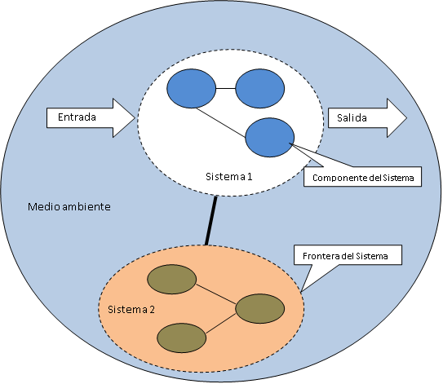
Introducción al Análisis y Diseño Orientado a Objeto
Teoría de sistemas básica y la interacción de los objetos
en una organización.

Slide 22
Introducción al Análisis y Diseño Orientado a Objeto
Teoría de sistemas básica y la interacción de los objetos
en una organización.
Todos los sistemas poseen un propósito específico y para lograrlo reciben elementos (entradas) desde el medio ambiente, las procesan y generan un resultado que se incorpora al medio ambiente. Esta salida modifica el medio ambiente, el que al mismo tiempo está siendo modificado por otros sistemas que también consumen recursos del medio y generan salidas, esto provoca un desbalance en el medio ambiente el cual es equilibrado nuevamente por los mismos sistemas formando un delicado balance en el ecosistema.

Slide 23

Introducción al Análisis y Diseño Orientado a Objeto
Teoría de sistemas básica y la interacción de los objetos
en una organización.
En las organizaciones la teoría de sistemas se aplica para poder realizar un análisis más específico de las distintas áreas que componen las organizaciones, sobre todo cuando se trata de organizaciones complejas.

Slide 24


Introducción al Análisis y Diseño Orientado a Objeto
Teoría de sistemas básica y la interacción de los objetos
en una organización.
Cuando realizamos un análisis de las organizaciones, nuestro trabajo consiste en aplicar esta teoría de sistemas y complementarla con la orientación a objetos. De esta forma debemos definir un contexto para la organización (frontera del sistema), después debemos definir los objetos que están insertos en el sistema (componentes del sistema) y las relaciones que se establecen (relaciones del sistema).
Esta foto de Autor desconocido está bajo licencia CC BY
Esta foto de Autor desconocido está bajo licencia CC BY-NC-ND

Slide 25

Introducción al Análisis y Diseño Orientado a Objeto
Los datos, la información y su importancia para las organizaciones.
Los datos que son capturados corresponden a un par ordenado de atributo con valor (atributo, valor), ejemplo (Edad, 20).
Un dato representa el registro de un hecho importante para la organización sucedido en algún momento específico.
Esta foto de Autor desconocido está bajo licencia CC BY-SA-NC

Slide 26

Introducción al Análisis y Diseño Orientado a Objeto
Los datos, la información y su importancia para las organizaciones.
El atributo define qué es lo que quieres guardar y el valor define el tipo de valor asociado, es decir los rangos máximos y mínimos, y el tipo de dato. Los datos siempre están formados por un par ordenado, ya que cada una de las partes por separado no tienen sentido.
Esta foto de Autor desconocido está bajo licencia CC BY-SA

Slide 27
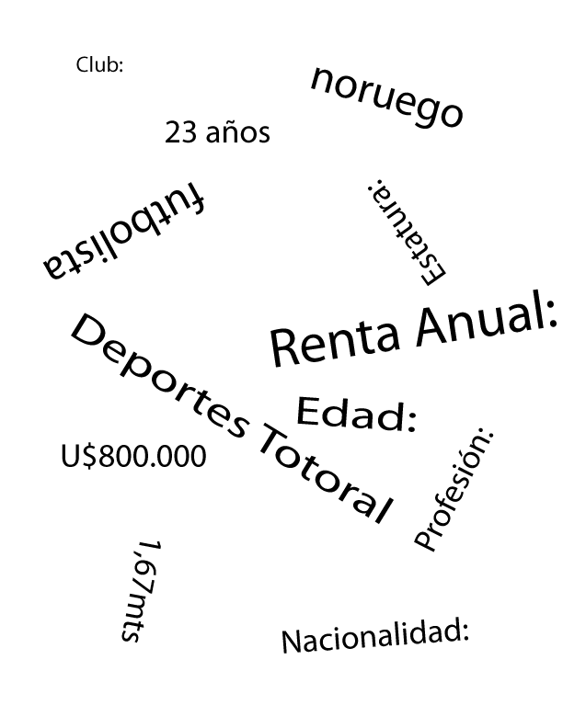
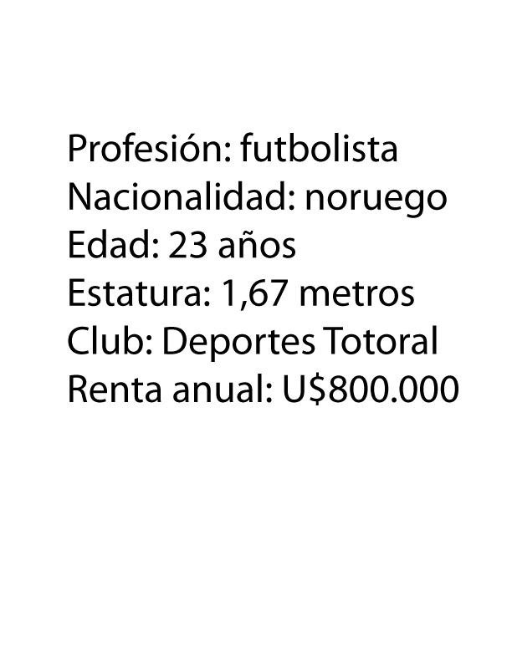
Introducción al Análisis y Diseño Orientado a Objeto
Los datos, la información y su importancia para las organizaciones.

Slide 28

Introducción al Análisis y Diseño Orientado a Objeto
Los datos, la información y su importancia
para las organizaciones.
Cuando una organización registra información relativa a procesos que son importantes, lo hace exclusivamente para poder procesar estos datos, transformarlos en información y luego analizar esta información y tomar decisiones más acertadas.
Esta foto de Autor desconocido está bajo licencia CC BY

Slide 29

Introducción al Análisis y Diseño Orientado a Objeto
Definición de los datos en el contexto
de un problema.
Cuando se definen los datos a almacenar es necesario siempre pensar en el proceso que se desea registrar.
Recuerda que en todas las organizaciones, el proceso de registro de datos no se hace al azar, es decir cuando se registra el proceso es necesario determinar el contexto en el cual se encuentra inmerso el proceso.
Esta foto de Autor desconocido está bajo licencia CC BY-SA-NC

Slide 30

Introducción al Análisis y Diseño Orientado a Objeto
Definición de los datos en el contexto de un problema.
Ahora si bien es posible detectar el quehacer de una organización de forma relativamente simple, es necesario siempre hacer un análisis en función de determinar los datos que se deben registrar, por ejemplo, si analizamos los procesos que realiza una panadería, nos podemos dar cuenta fácilmente que el proceso fundamental de una panadería, en la mayoría de los casos es fabricar y vender pan.
Esta foto de Autor desconocido está bajo licencia CC BY-SA

